Slide 1
Database & Contents Provider Sensor
Database
SQL
Helper
Contents Provider
Sensor

Slide 2
모바일 데이터 베이스
많은 양의 데이터를 체계적으로 관리하기 위해서는 모바일 데이터 베이스 사용
안드로이드 모바일이나 아이폰 등의 스마트폰에서는 데이터베이스 기본 제공됨
모든 앱이 데이터 베이스를 쓰는 것은 아닌 간단한 데이터 저장할 때는 SharedPreference를 사용함: (참고 : https://developer.android.com/training/data-storage/shared-preferences?hl=ko )
SQLite : 안드로이드는 임베이드 데이터베이스로 개발된 SQLite를 가지고 있음.
파일로 만들어진 하위 수준의 구조를 가지면서 DB의 기능까지 그대로 사용할 수 있도록 만든것
저장될때는 파일로 저장되므로 DB의 복사, 이동, 삭제가 매우 쉬움
데이터 조회 속도가 빠름
표준 SQL 지원함
=> 앱의 개발 생산성이 높아지고 향후 기능 변경에도 간단한 SQL 수정만으로 데이터 처리 방식을 바꿀 수 있음.

Slide 3
데이터 베이스 생성 및 테이블 생성
데이터 베이스 생성
openOrCreateDatabase 메서드: 데이터베이스를 만들거나 여는 메서드
데이터베이스(특히 관계형 데이터베이스) 의 구성요소중 하나는 테이블! 테이블 생성
execSQL 메서드 : 데이터베이스를 만들고 난 다음 SQL문을 실행할때 사용하는 메서드
테이블에 레코드 추가하기
execSQL 메서드 : SQL 문 실행으로 추가
데이터 조회하기
rawQuery 메서드 : 데이터베이스를 조회하는 메서드, 반환되는 cursor객체를 받기위한 메서드
데이터 베이스 삭제하기
deleteDatabase 메서드 : 데이터베이스를 삭제하는 메서드

Slide 4
SQL(Structured Query Language)
SQL은 관계형 데이터베이스 관리 시스템에서 데이터를 검색과 관리 등을 위해 설계된 특수 목적 프로그래밍 언어
테이블 생성하기
테이블 삭제하기
CREATE TABLE USERHGD(
userId VARCHAR(20) NOT NULL,
userPassword VARCHAR(20) NOT NULL,
userName VARCHAR(20) NOT NULL,
userAge INT NOT NULL,
PRIMMARY KEY(userID)
);
DROP TABLE USERHGD;

Slide 5
SQL(Structured Query Language)
테이블에 레코드 삽입
데이터 조회하기
INSERT INTO USERHGD( userId, userPassword, userName, userAge)
VALUES(’21001hgd’, ‘1234!@#$’, ‘HGD’, 18);
SELECT * FROM USERHGD //USERHGD 테이블의 모든 칼럼 조회
SELECT userId, userAge FROM USERHGD //USERHGD의 userId, userAge 칼럼 조회
SELECT * FROM USERHGD WHERE userAge = 17 // userAge 가 17인 사람 조회
SELECT userId FROM USERHGD WHERE userAge = 17 //userAge가 17인 사람의 userId 조회

Slide 6
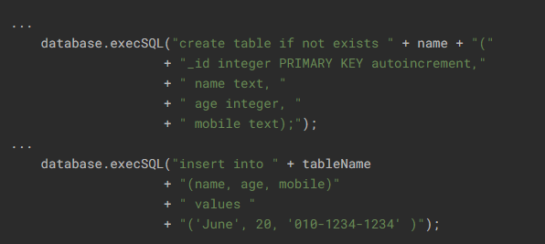
execSQL 메서드
SQLiteDatabase객체에서 가장 중요한 메서드 중 하나
테이블을 만들고, 레코드를 추가하는 등의 표준 SQL을 사용하는 여러 데이터 처리가 가능함.
결과값을 Cursor 객체로 받으려면 rawQuery 메서드 사용.

Slide 7
헬퍼(Helper) 클래스
데이터베이스를 만드는 것 외에도 테이블의 정의가 바뀌어서 스키마(Schema)를 업그레이드 할 필요가 있을 때에 API에서 제공하는 헬퍼(Helper)클래스를 사용하는 것도 좋은 방법
스키마(Schema)
데이터베이스의 구조와 제약조건에 관한 전반적인 명세를 기술한것
테이블의 구조는 필요에 따라 바뀔수 있음
테이블 안에 데이터가 있는 경우, 그 데이터가 삭제되거나 수정되어야 할 수 있음.
SQLiteOpenHelper 클래스를 사용함.
SQLiteOpenHelper 객체는 데이터베이스를 만들거나 열기 위해 필요한 작업을 도와주는 역할을 하지만, 해당 객체를 만든다고 해서 데이터베이스 파일이 바로 만들어지는 것은 아님!
파일 생성을 위해서는 getReadableDatabase()또는 getWritableDatabase() 메서드를 호출해야함.
콜백메서드를 다시 정의하여 처리할 수 있음
OnCreate, OnOpen, OnUpgrade

Slide 8
내용 제공자(Content Provider, CP)
내용 제공자는 응용 프로그램 사이에 데이터를 공유하기 위한 컴포넌트
기본적으로 앱은 자신의 데이터에는 자신만 접근 가능함. 외부고 공개하려면 내용 제공자를 생성해야 한다. => 앱에서 관리하는 데이터를 다른 앱에서 접근하도록 도움
CP의 정보를 제공하는 방법으로 URI를 사용한다.
앱 구성 요소이므로 시스템에서 관리하며 Manifest 파일에 등록해야 사용 가능
내용제공자의 동작은 CRUD 동작을 기준으로 함
CRUD: Create(생성), Read(조회), Update(수정), Delete(삭제)
insert(), query(), update(), delete() 메서드 지원함.
액티비티
서비스
브로드캐스트
수신자
내용 제공자

Slide 9
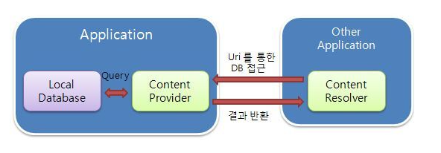
내용 제공자(Content Provider, CP)
내용제공자를 사용하면 다른 앱에게 데이터 접근 통로를 열어줄 수 있음
(반드시 허용된 통로로만 접근해야함)
해당 통로로 접근하기 위해서 콘텐트 리졸버(ContentResolver)객체가 필요함.

Slide 10
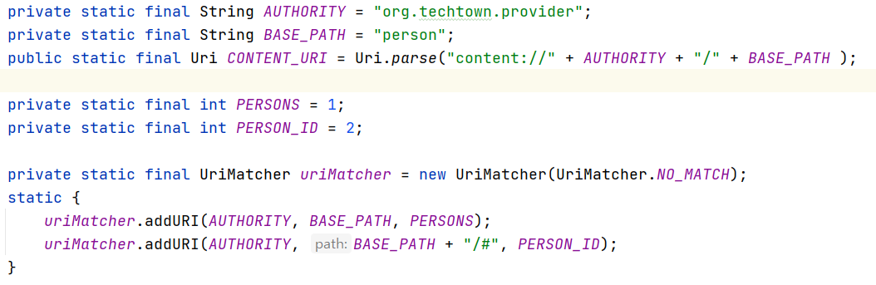
URI 개념
URI (Uniform Resuorce Identifier) content://패키지명/아이디
내용제공자 에서 제공하는 데이터에 접근하기 위한 주소로 사용됨.
BasePath - 여기선 테이블명
contents:// 내용 제공자에 의해 제어되는 데이터라는 의미
Authority - 패키지명으로 지정한 부분을 가리키며 특정 내용 제공자를 구분하는 고유값
URI를 매칭하는 역할
Notes:
BasePath - 여기선 테이블명

Slide 11
Cursors
rawQuery에서 반환되는 객체
Cursor 객체는 테이블에 들어있는 각각의 레코드를 순서대로 접근할 수 있게 함
처음에는 아무런 레코드를 가리키지 않음
moveToNext()메소드를 이용해 레코드를 가져옴.
사용한 후에 close() 메서드를 이용하여 닫아야함.

Slide 12
내용 제공자를 이용한 데이터 생성, 조회, 수정, 삭제
새로운 프로젝트 - Gs20200hgdProvider
패키지이름 - org.techtown.provider
DatabaseHelper.java 와 PersonProvider.java 생성
작업 순서
activity_main.xml 수정 - DatabaseHelper.java수정 - PersonProvider.java수정- MainActivity.java 수정- - AndroidMenifest.xml 수정 - 실행 - 확인

Slide 13
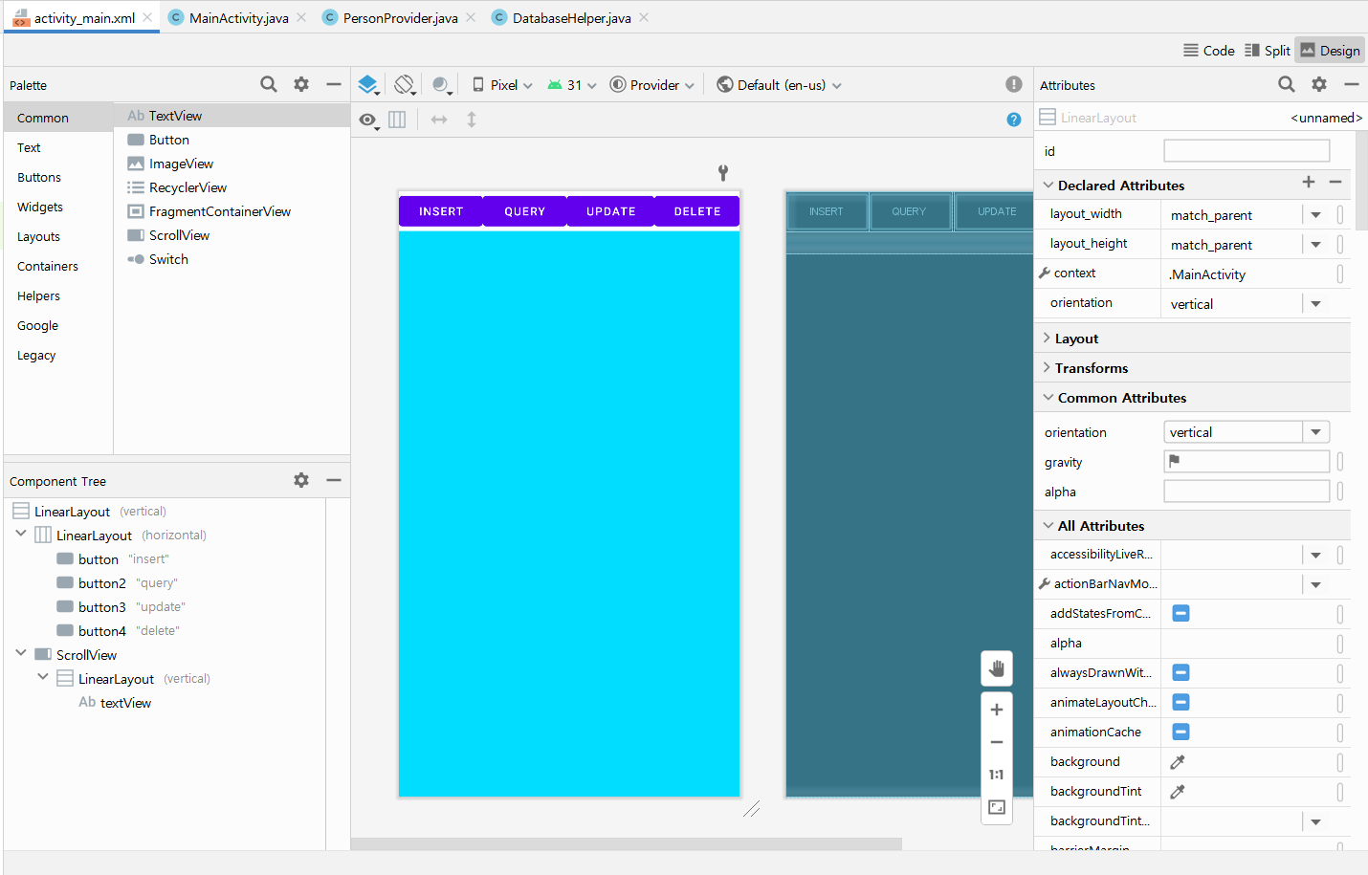

Slide 14
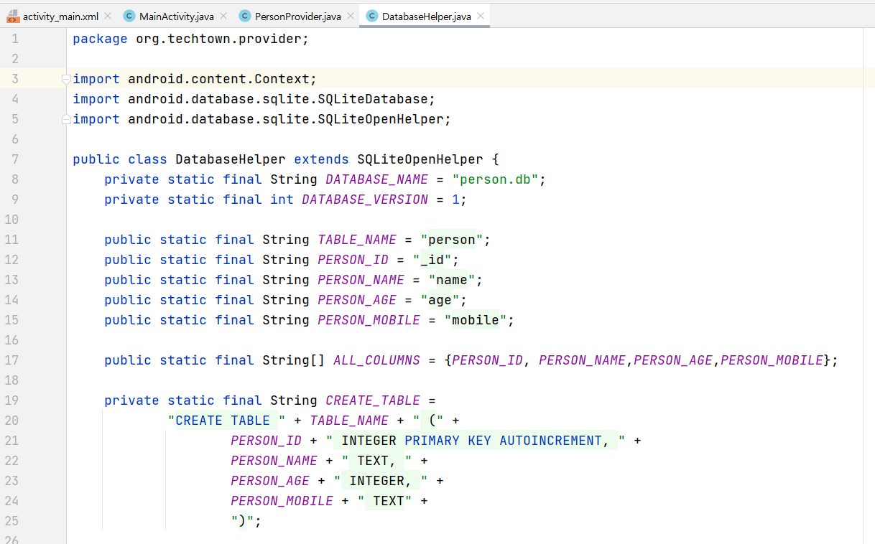
테이블 생성 SQL 구문

Slide 15
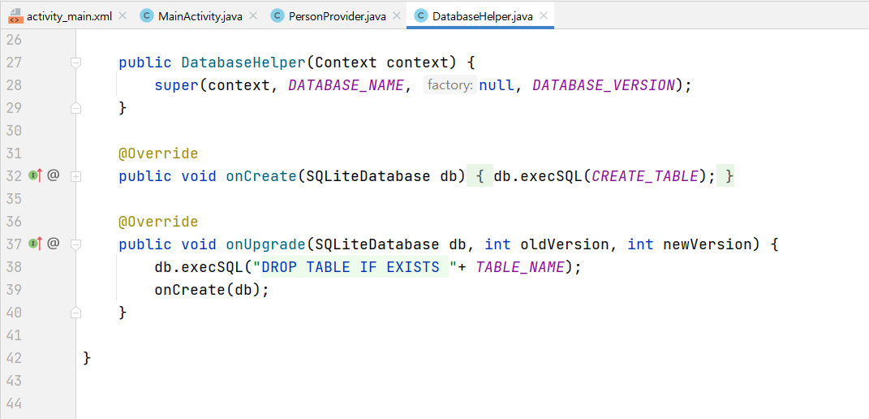
person.db 데이터베이스 생성
person 테이블 생성

Slide 16
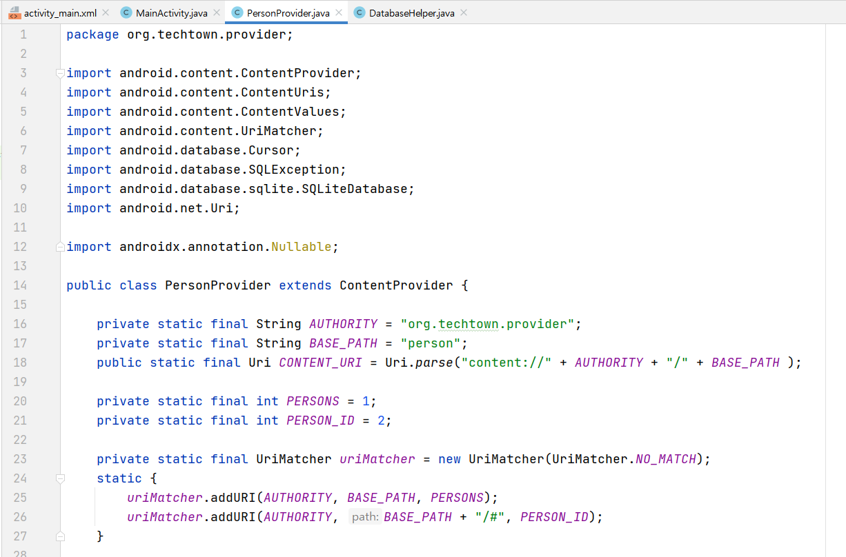
내용 제공자를 만들기 위해 고유한 값을 가진 content URI가 필요함

Slide 17
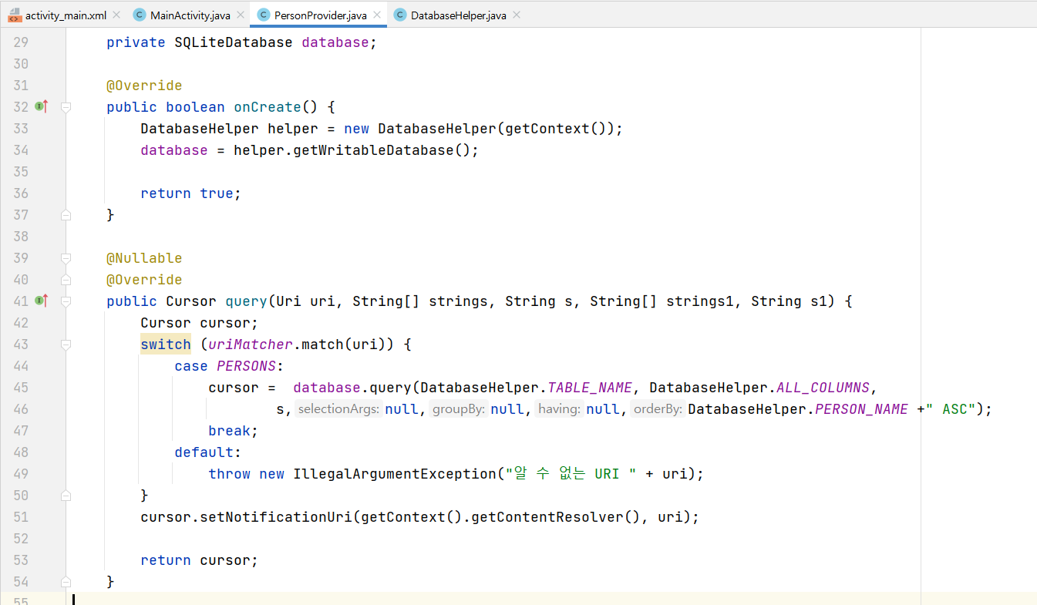
파일생성을 위해서 호출
내용 제공자를 이용한 값 조회
Where 조건
getContentResolver()를 호출하면 ContentResolver객체를 반환함. 이 객체가 내용 제공자에 접근하는 역할
insert, query, update, delete 등의 메서드가 정의되어 있음

Slide 18
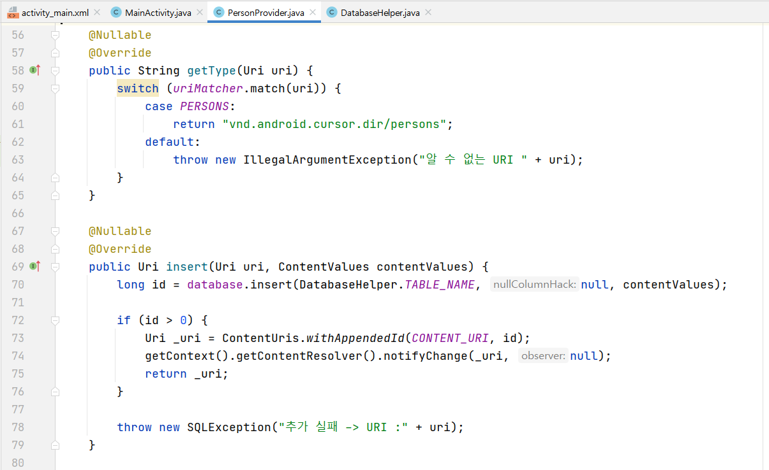
MIME타입이 무엇인지 알고싶을때 사용
내용 제공자를 이용한 값 추가
레코드의 변경을 알려주는 역할을 하는 메서드

Slide 19
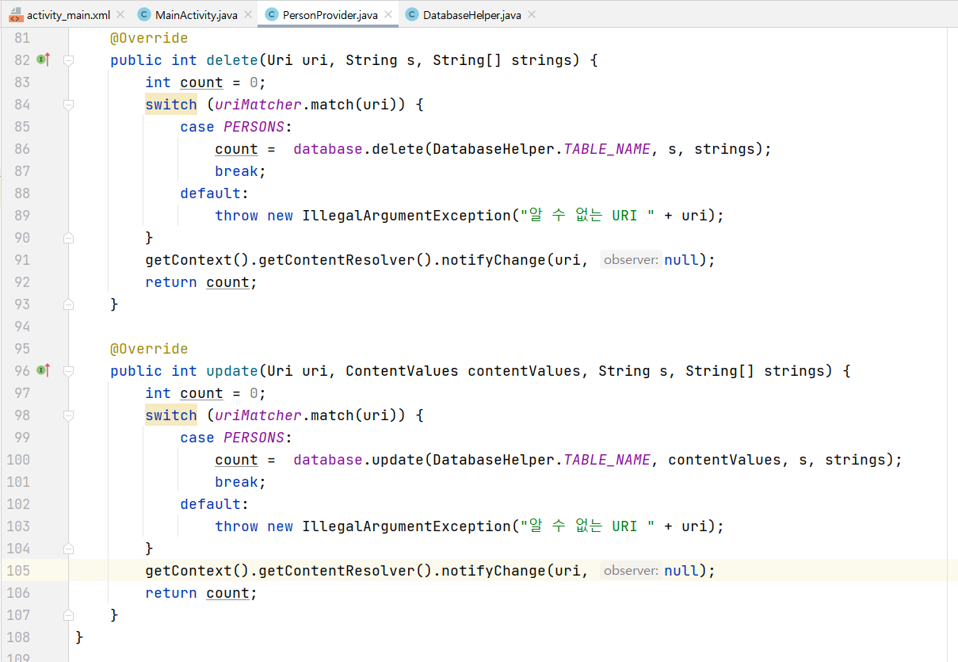
내용 제공자를 이용한 값 삭제
내용 제공자를 이용한 값 수정
Where 조건

Slide 20
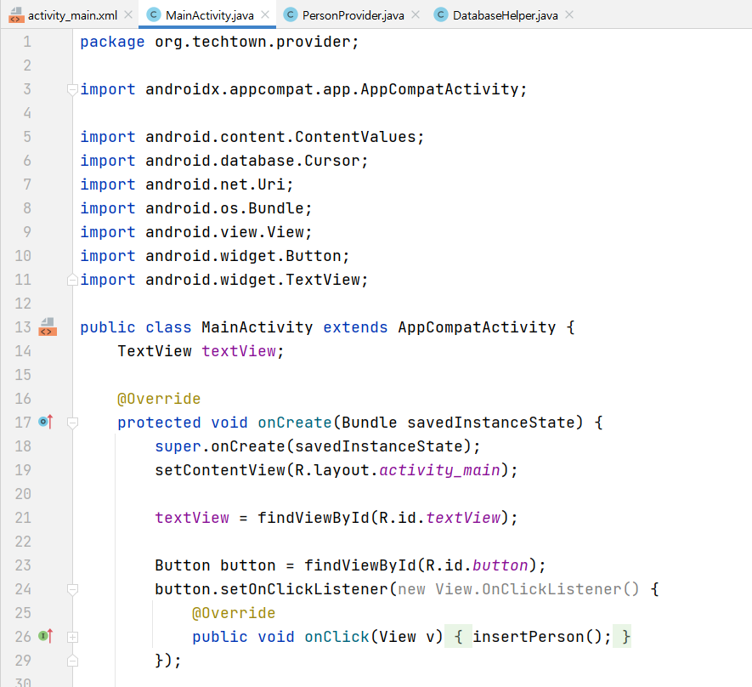
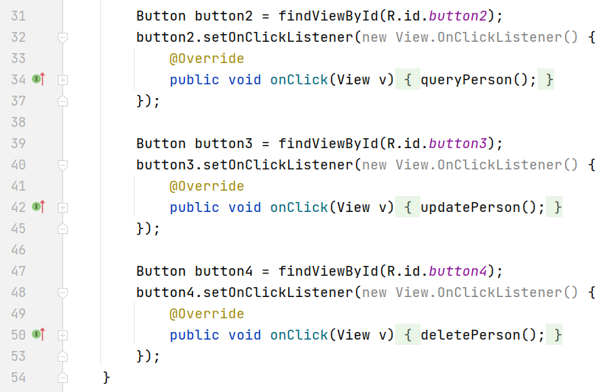

Slide 21
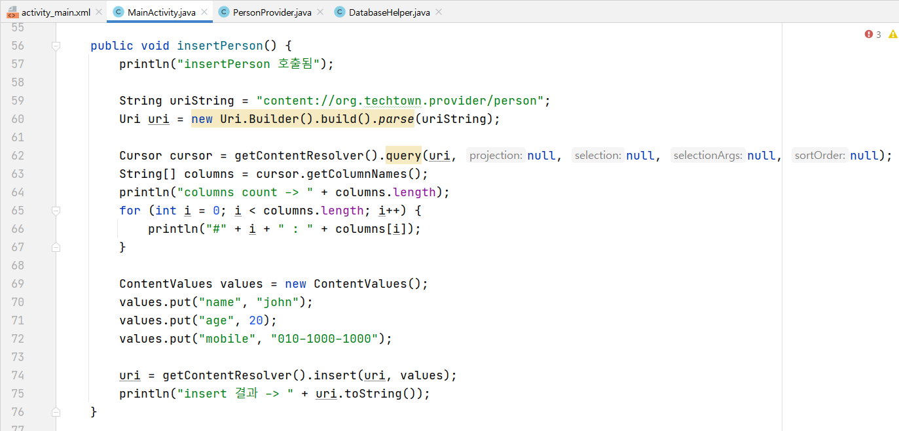
ContentResolver 객체의 query 메소드를 호출하여 Cursor객체를 반환받음
ContentResolver객체의 insert 메소드를 이용하여 레코드를 추가하고 새로운 uri를 받음

Slide 22
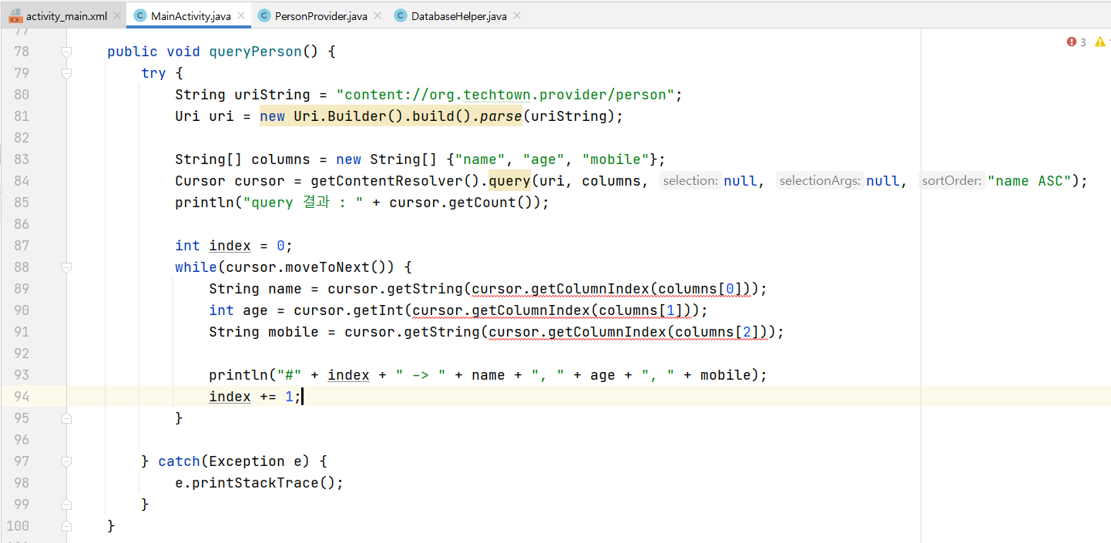
Cursor객체의 getColumnIndex메서드를 이용하여 조회할 칼럼의 이름을 매개변수로 전달하고 지정 칼럼의 값을 반환받음

Slide 23
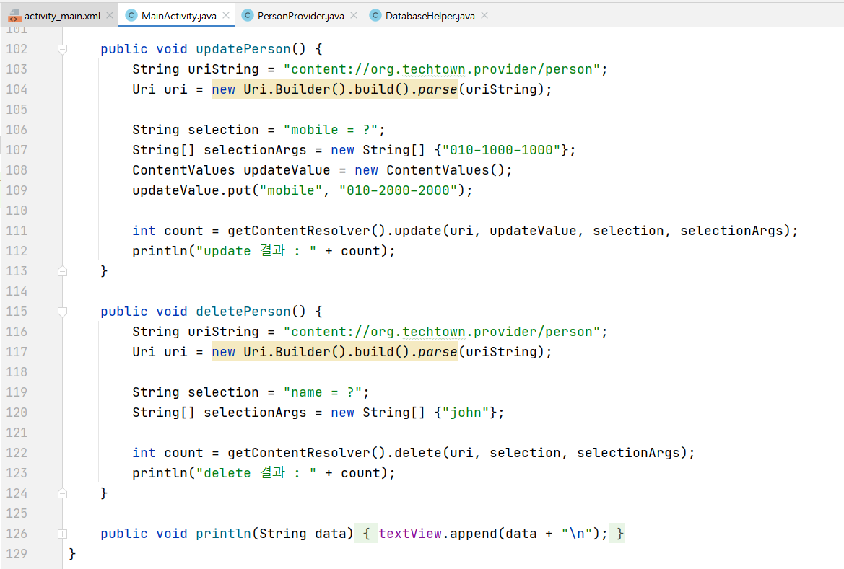

Slide 24
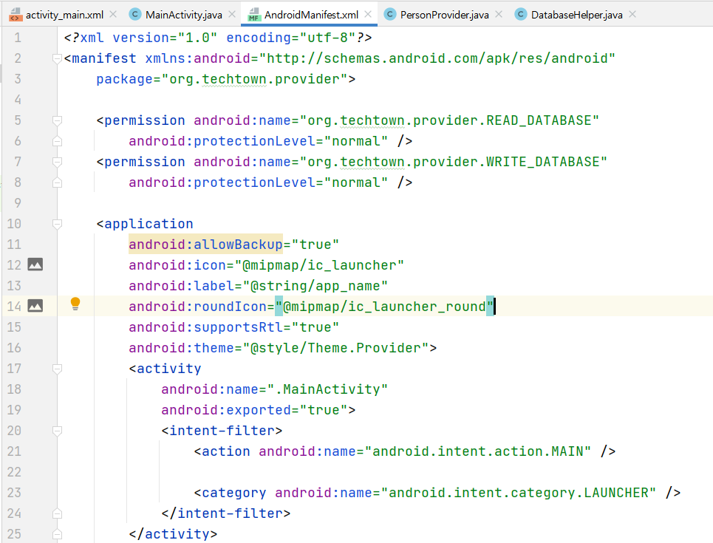
권한 정의
protectionLevel 속성 부여

Slide 25
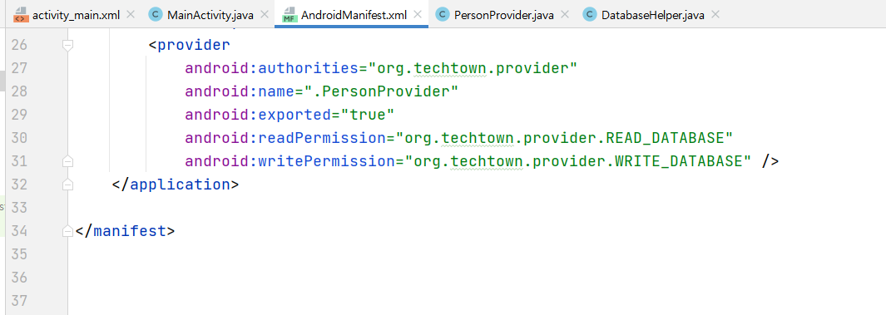
provider
authorities: 내용 제공자 정의할때 설정한 값과 동일
name :내용제공자의 클래스명
readPermission: .READ_DATABASE
writePermission: WRITE_DATABASE

Slide 26
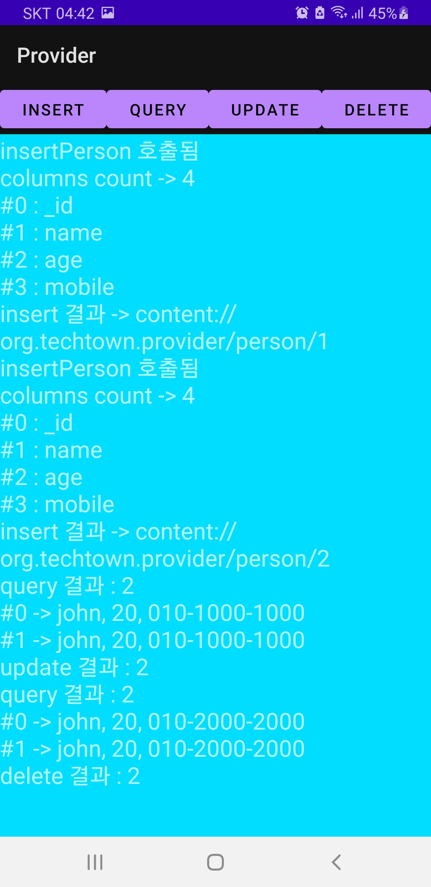
과제물 제출-실습20 INSERT 버튼 눌러 몇개 데이터 추가-> QUERY 버튼 눌러 조회-> UPDATE 버튼 눌러 데이터 수정 -> QUERY 버튼 눌러 조회 -> DELETE 버튼 순서대로 수행 후 동영상 캡처하여 제출

Slide 27
내용제공자의 사용
실제로는 앱에서는 재용 제공자를 사용하지 않는 경우가 많음
사용하더라도 내용 제공자를 직접 만들지 않고 다른 앱의 내용 제공자를 사용해야 하는 경우가 더 많음
대표적인 예: 사진 조회, 연락처 조회

Slide 28
연락처 조회하기
내용 제공자를 직접 만드는 것이 아니라 사용하는 경우
새로운 프로젝트 - Gs20200hgdContacts
패키지이름 - org.techtown.contacts
작업 순서
activity_main.xml 수정 - DatabaseHelper.java수정 - MainActivity.java 수정- PersonProvider.java수정 - AndroidMenifest.xml 수정 - 실행 - 확인

Slide 29
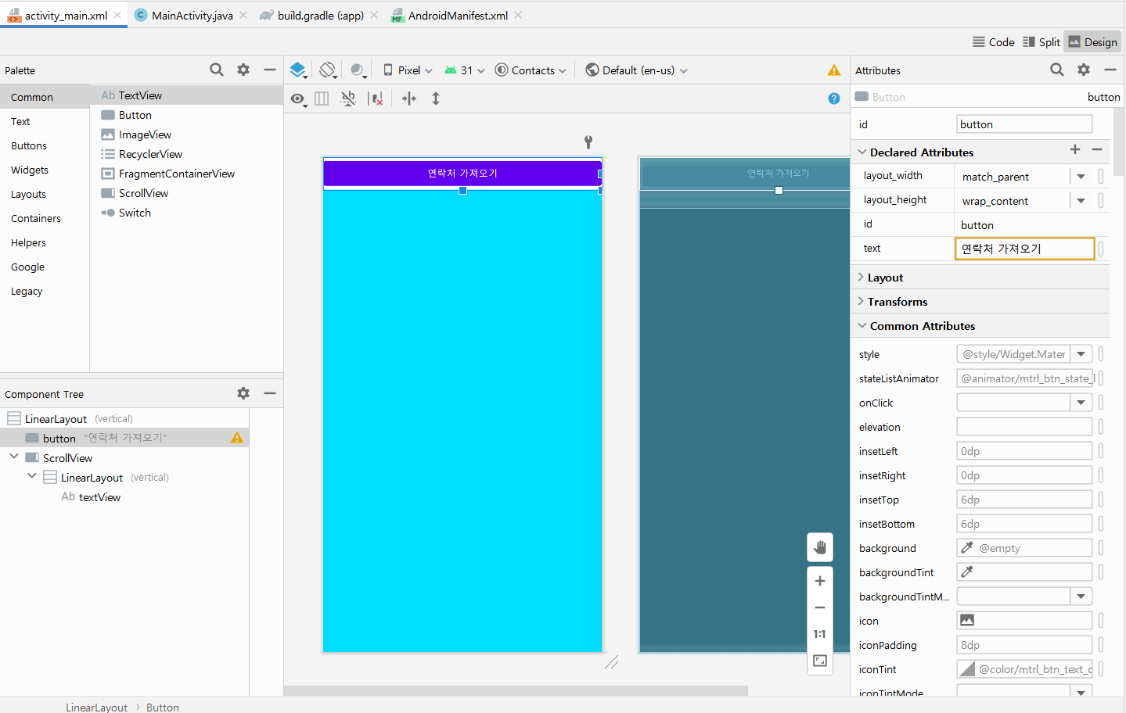

Slide 30
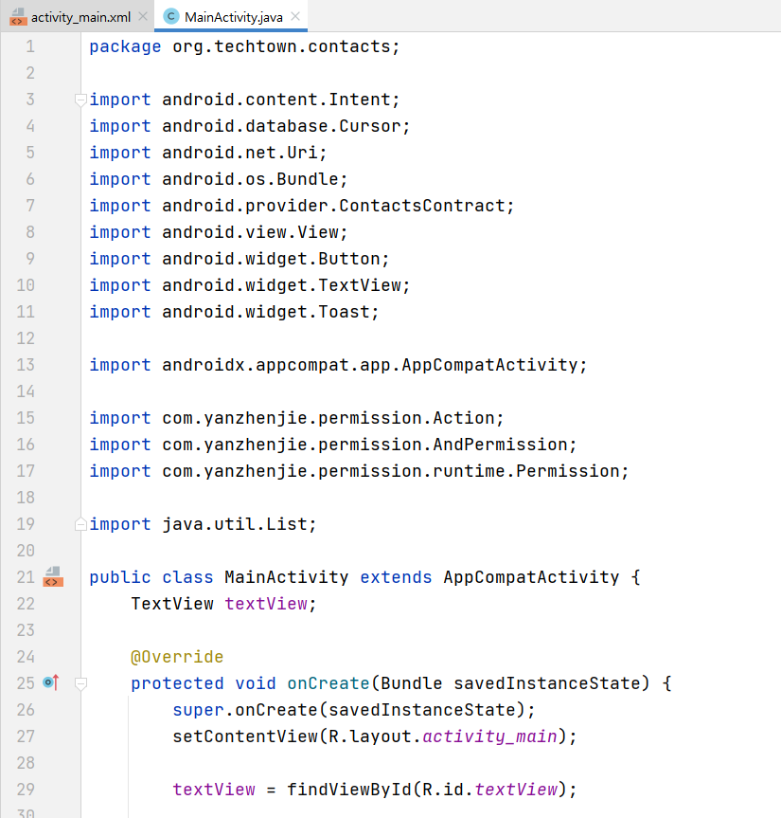

Slide 31
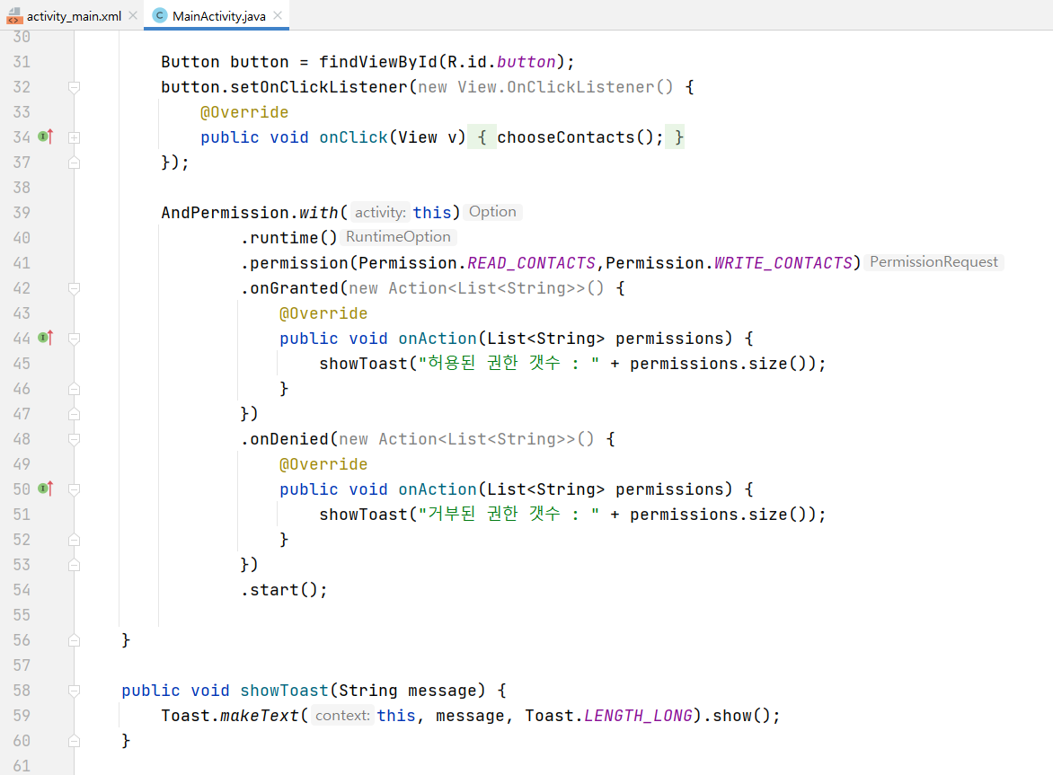

Slide 32
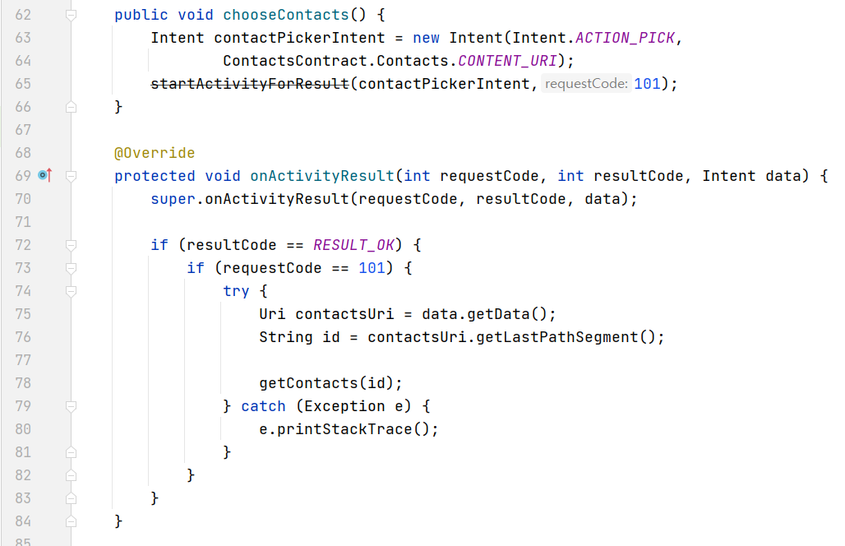
mainActivity.java
연락처 화면을 띄우기 위한 인텐트 생성
선택한 연락처의 id값 확인하기
: 연락처의 상세 정보는 분리되어 저장되어 있기 때문에

Slide 33
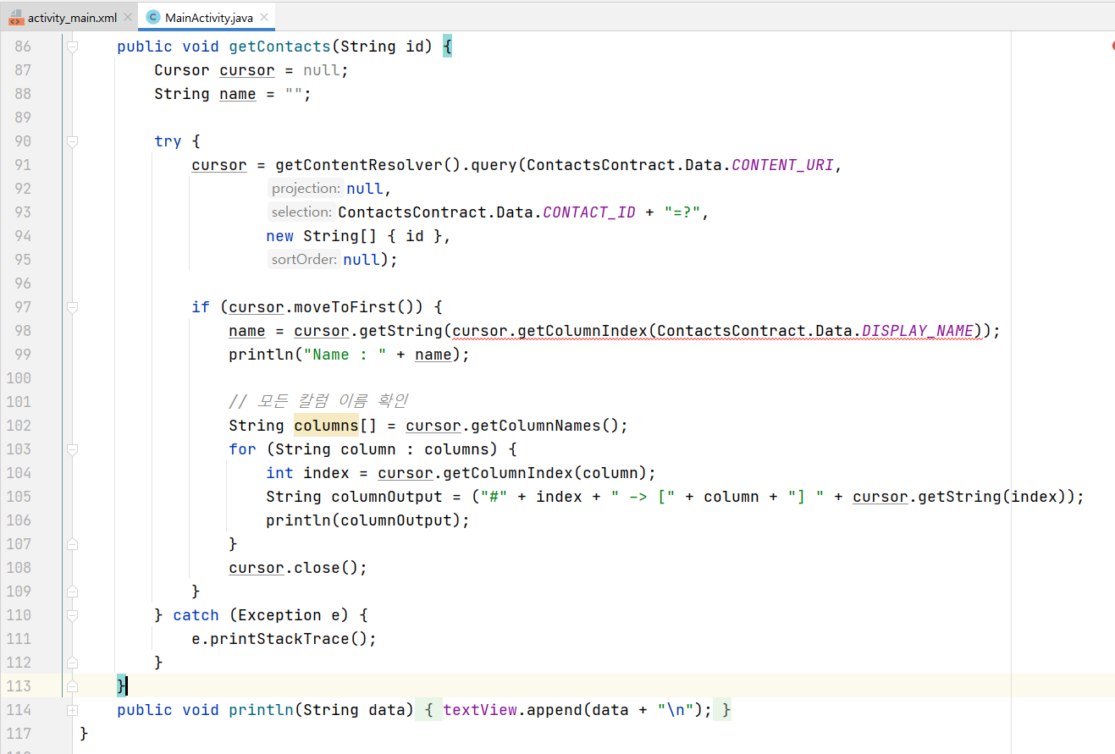
ContentResolver객체의 query 메서드 호출

Slide 34
과제물 제출-실습21 수행 후 동영상 캡처하여 제출 (에뮬레이터에서 수행시에는 미리 Contact 앱열어서 추가해 두어야 함)

Slide 35
Sensors

Slide 36
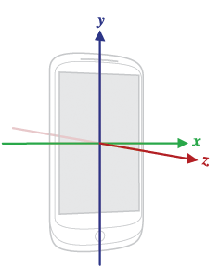
가속 센서
안드로이드에서 제공하는 가속도 센서
중력 정보와 선형 가속 정보가 같이 계산됨
3개의 센서 축을 따라 기기의 가속 값이 측정됨.
SI단위(m/s^2), 3개의 센서 축을 따라 기기 가속에서 중력을 뺀 값.
단말을 테이블에 놓았을 때 가속 센서의 값은 +9.81
Z축을따라 +9.81 이며 기기 가속(0m/s^2)에서 중력(-9.81m/s^2)을 뺀값
테이블 위에 놓아둔 상태에서 만약 한 방향으로 a만큼 밀면 가속 값은 a+9.81m/s^2
축 (기기의 화면 방향이 변경되어도 축은 전환되지 않음.)

Slide 37
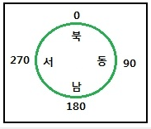
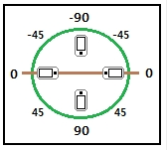
방향 센서
세개의 값이 센서로부터 전달됨
Azimuth(방위) : 기기를 수평으로 두었을 때 기기 머리 부분이 어느 방향을 가리키고 있는지 나타내는 수치값
pitch(경사도): 기기의 수직 기울기, 머리 부분의 높이가 낮아지면 수치값이 증가함

Slide 38
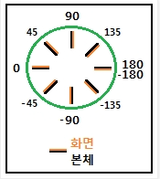
방향 센서
Roll(좌우 회전) : 기기의 수평 기울기, 기기의 화면이 하늘을 향하고 있을 때 기기의 좌, 우 부분이 수평을 이루면 0 값을 가짐. 좌측이 높아지면 증가, 우측이 높아지면 감소
Notes:
https://junyoung-developer.tistory.com/130

Slide 39
센서값 확인하기
새로운 프로젝트 - Gs20200hgdSensor
패키지이름 - org.techtown.sensor
작업 순서
activity_main.xml 수정 - MainActivity.java 수정- 실행 - 확인

Slide 40
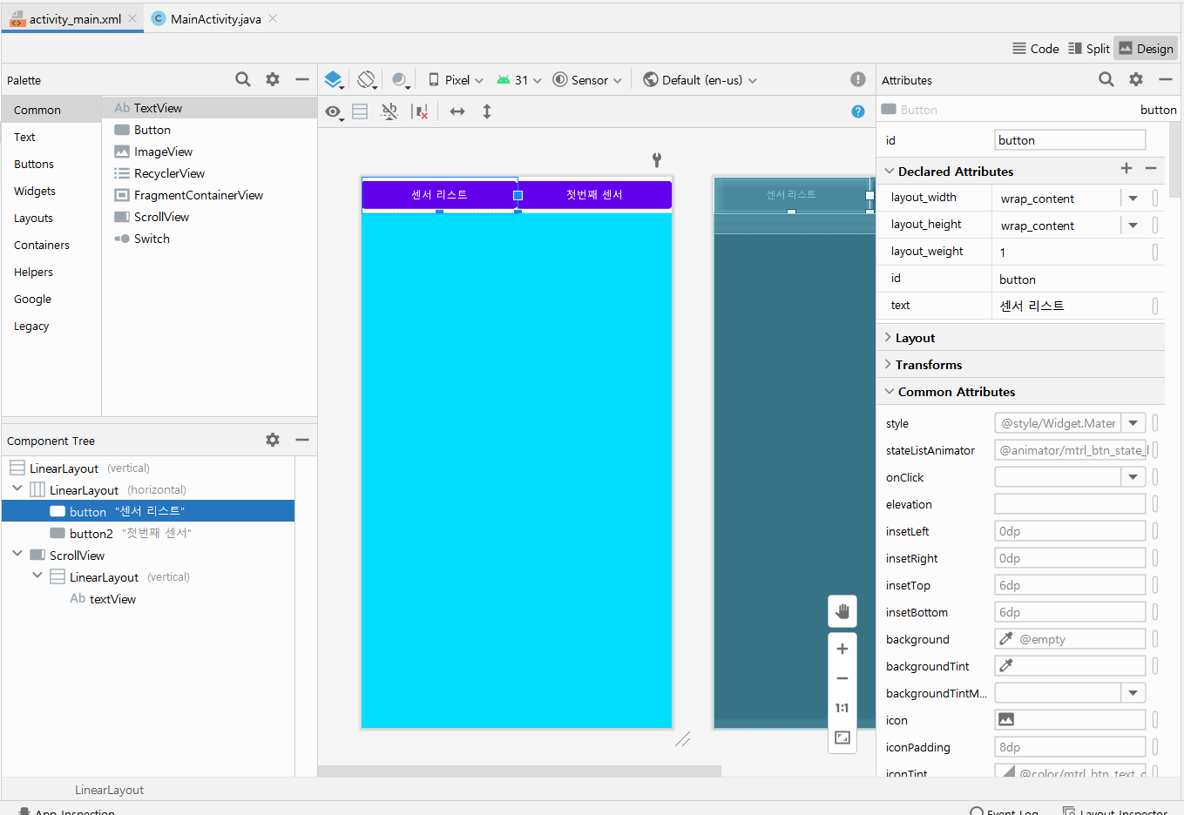

Slide 41
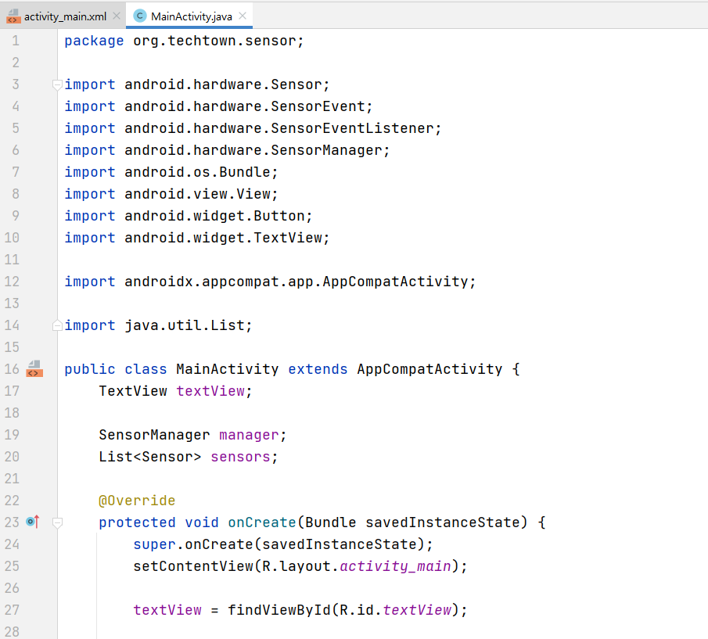
Sensor : 센서 정보 담고 있음
SensorManager: 센서를 다루기 위해 제공되는 시스템 서비스
SensorEvent: 센서로부터 정보를 받을 때 SensorEvent객체로 전달됨.

Slide 42
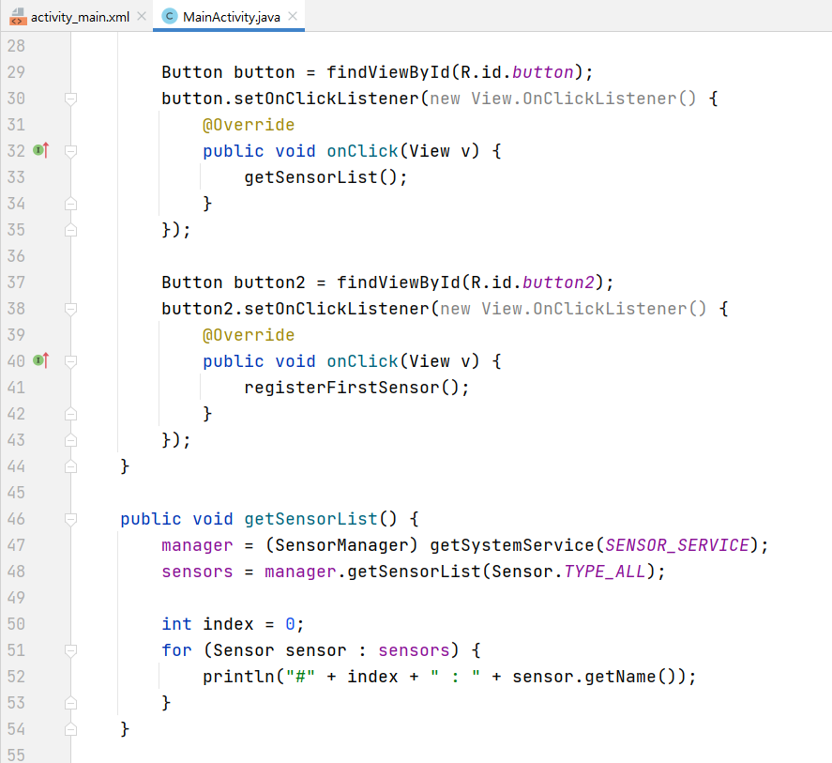
SensorManager객체 참조
모든 센서 리스트 가져오기

Slide 43
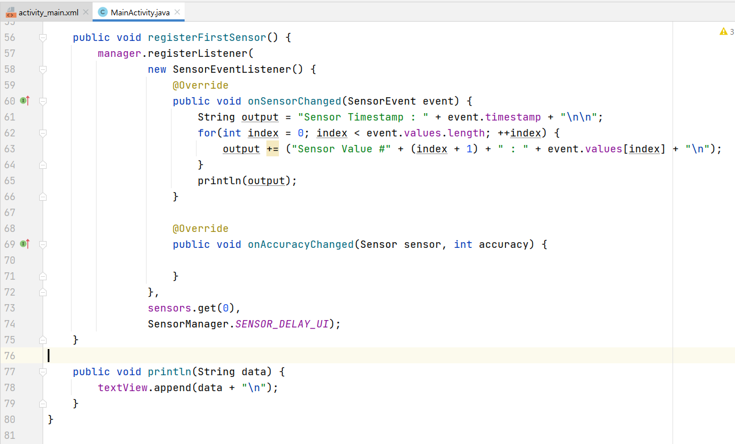
첫번째 센서: 가속도 센서
센서 값이 변할때마다 호출

Slide 44
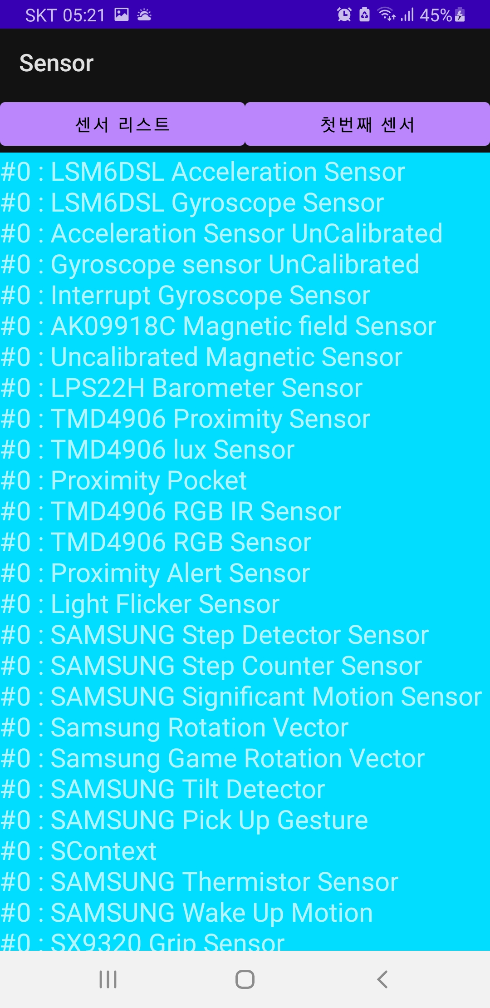
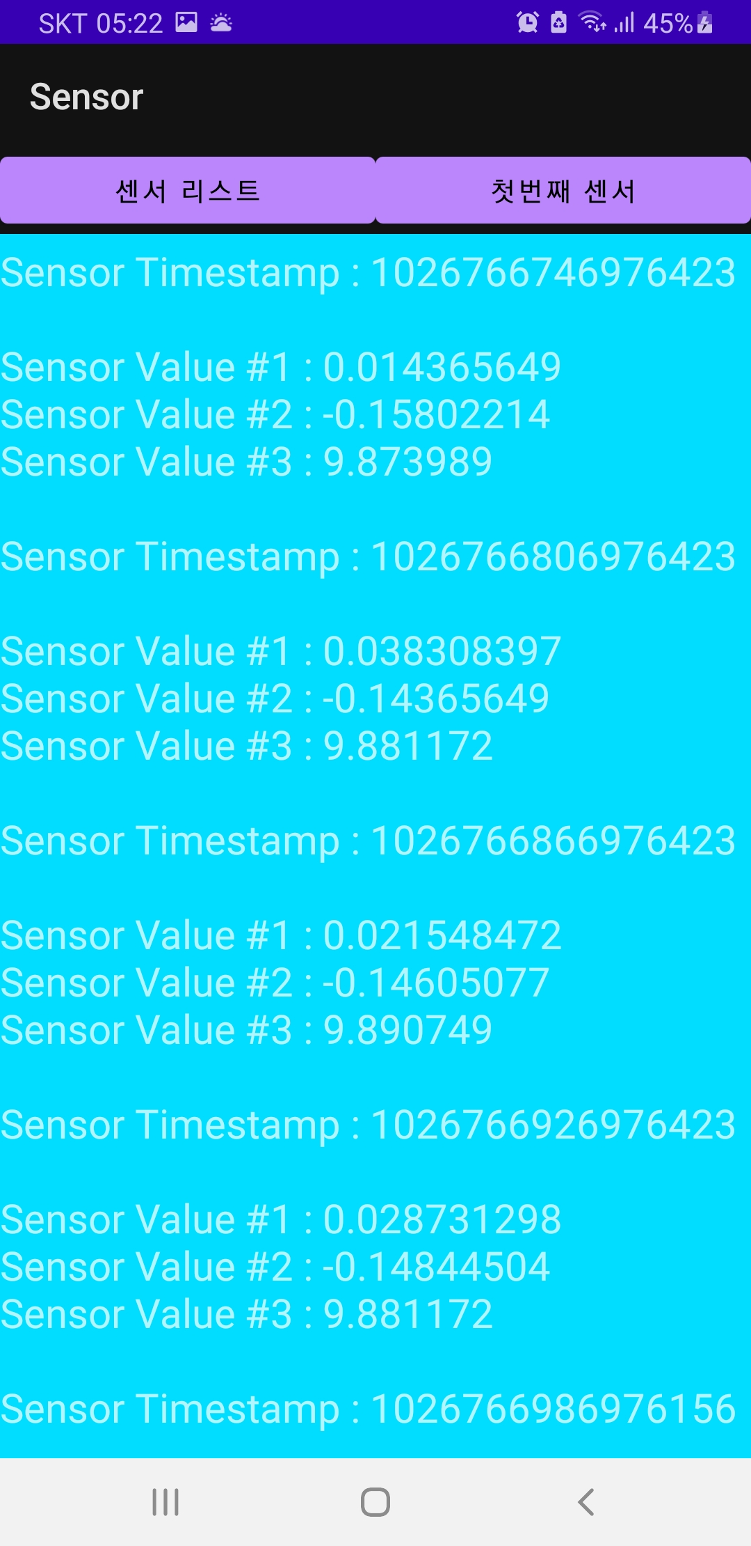
센서리스트 가져오기
첫번째 센서값

